Slide 1
JAVA NetBeans (Dicas)
Prof. André Luiz Braga
M.Sc - COPPE/UFRJ
D.Sc – IBM Silicon Valley Lab / COPPE / UFRJ
IBM Certified Sr. IT Architect / Open Group

Slide 2
JAVA NetBeans Dicas
Nova Classe
Auto - Complete
Inserir Código Pronto
Inserir Atributo de Classe

Slide 3
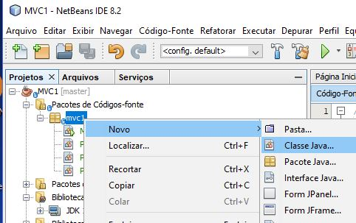
JAVA NetBeans Nova Classe

Slide 4
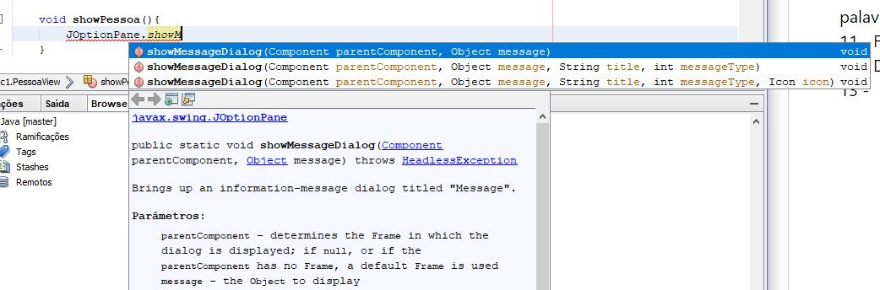
JAVA NetBeans AutoComplete – Ctrl - <Espaço> - Setas – Enter Garante inclusao de pacotes

Slide 5
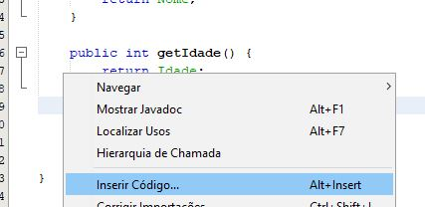
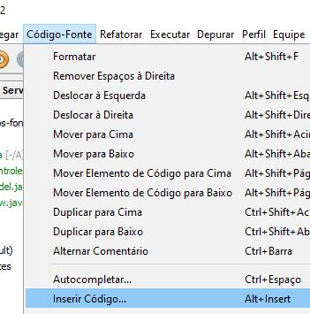
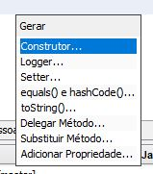
JAVA NetBeans - Inserir Código Menu ou Mouse-Direito

Slide 6
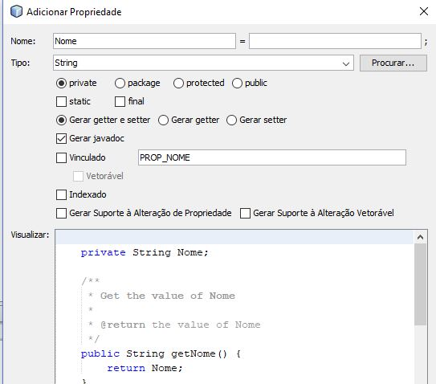
JAVA NetBeans - Inserir Código Propriedades(Atributos) de Classe

